Slide 1
Complejidad y Planificación Estratégica
"Si no sabes a dónde vas cualquier camino es el correcto" (El Corán)

Slide 2
El pensamiento complejo
Es más palabra problema que palabra solución
Abre, indaga…
No es completud, justamente es aceptar que es imposible llegar a ella.
Aspira a lo multi
Dimensional
Reconoce el contexto, las relaciones, más aspectos….
Nos conduce a pensar lo diverso y no lo siempre idénticamente igual.

Slide 3
El Desafío de la Complejidad

Slide 4
En grupos de 10 personas describir y dramatizar una situación recurrente en sus prácticas laborales diarias donde se puedan ver los postulados del pensamiento simple, y luego exponer posibilidades para pensar la misma situación desde la complejidad. Pueden retomar conceptos anteriores trabajados como campo, territorio, actores sociales, comunicación y educación popular….

Slide 5
Reunidos en grupo deberán trabajar con los objetos que hay en el sobre.
Cada grupo deberá armar un objeto, que no puede ser ni un edificio ni una persona. Armarlo. Cuando este terminado sacarle una foto, que no se mostrará hasta que el coordinador así lo decida
Escribir un instructivo del armado del objeto sin mencionar qué objeto.
Desarmar el objeto guardarlo nuevamente en la bolsa con las instrucciones

Slide 6
Necesidades y satisfactores de las personas
Evolución de la pirámide de Maslow

Slide 7
¿Qué es la planificación?
Situación Deseada
Situación Actual

Slide 8
La Planificación Estratégica como Método
Políticas
Programas
Planes
Objetivos
Metas
Indicadores

Slide 9
Planificación normativa vs. Planificación estratégica

Slide 10
Planificación normativa vs. Planificación estratégica
Planificación Normativa
Rígido
Pensamiento lineal
No preocupa el contexto
Contexto Estable
Improvisación
Planificación
Irracional
Activismo
Ineficiente
Poco efectivo
Racional
Más efectivo
Más eficiente
Contexto Dinámico
Planificación Estratégica
Contextual orientado
Importancia de los actores
No pierde de vista el objetivo
Creativo / constructivo

Slide 11
¿Por qué planificar?
•Reducir la brecha de incertidumbre
•Asegurar los recursos
•Poder medir avances
•Trabajar «el sentido»
•Involucrar
•Lograr eficacia y eficiencia

Slide 12
Análisis de la situación
Investigación del problema
Identificación de la visión
Diseño de programas
Construcción de viabilidad
Programa táctico operativo
Momentos de la Planificación Estratégica

Slide 13
Momentos de la Planificación Estratégica
Análisis de la situación
Definición de objetivos
Diagnóstico de capacidades/déficit o fortalezas/debilidades
Diseño del plan
Ejecución y monitoreo

Slide 14
Herramientas para la Planificación Estratégica I
Análisis FODA
 | Fortalezas | Oportunidades
Debilidades
Amenazas

Slide 15
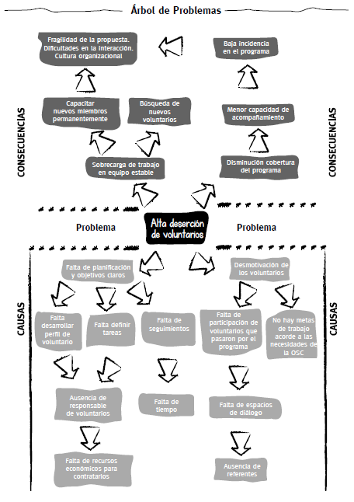
Herramienta: árbol de problemas
Metas - Indicadores de logro
Objetivo general
Específicos, resultados esperados y actividades.

Slide 16
Herramientas para la Planificación Estratégica II
Simpatizantes
Aliados
Indecisos
Nivel de Acuerdo
Adversarios
Oponentes
Nivel de Confiabilidad

Slide 17
Herramientas para la Planificación Estratégica III

Slide 18
MUCHAS GRACIAS

